Slide 1
SCHALOD简介
与航空事业的不解之缘
王哲 2020.9.25

Slide 2
PART ONE 公司介绍
PART TWO 产品简介与应用
PART THREE 合作伙伴

Slide 3
Part 1
公司介绍

Slide 4

1.
公司介绍
夏罗登工业科技（SCHALOD）主要从事德国进口工业品贸易，为制造业提供工业品技术支持与销售服务。公司成立于2014年，现有员工17人，技术型销售10人。公司在东莞，成都，天津有办事处和仓储中心。目前，我们集中精力于传感器领域，包括压力传感器、力传感器、扭矩传感器、位移传感器和温度传感器！在各大领域中发挥着重大的作用，为我们的客户提供完整的技术解决方案！在航空航天领域中发光发热，为国家的航天之路贡献着属于自己的一份力量！
德国工业品方案解决专家

Slide 5
1.
公司介绍
供应商
客户
渠道
技术服务

Slide 6
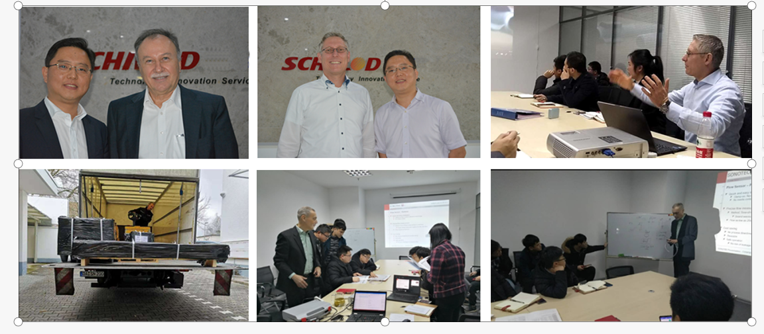
1.
公司介绍

Slide 7
Part 2
产品简介

Slide 8
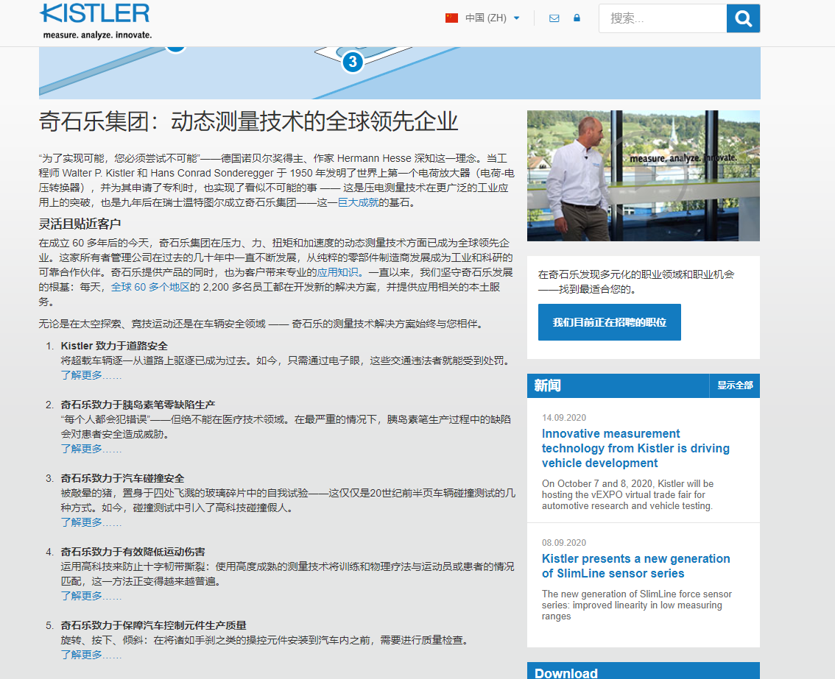
2.
ksitler

Slide 9
2.
kistler
航天和国防
国防和航天工业中的应用对测量仪器
的要求很高，因为任何失误都可能引
起致命的危险。本样本介绍了大量应
用和各种用于这些重要领域的加速度
计产品。
颤振试验、火箭发射台动力学、飞机
试验模态分析、弹药研究、直升飞机
水平旋翼的反作用等为广泛测量应用
中的几个典型例子。
特殊应用：
低温环境下的结构试验
-195度
机翼：动态扭矩

Slide 10
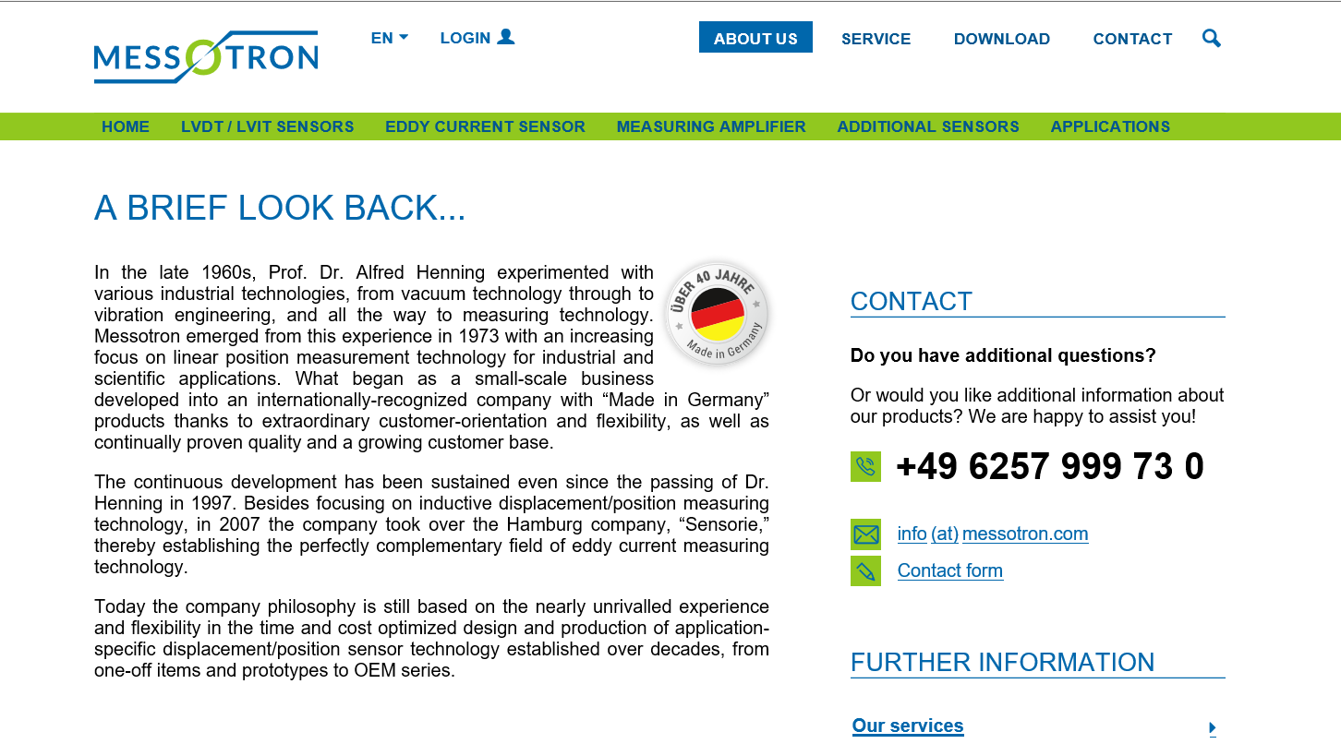
2.
messotron
点击此处添加文本信息。标题数字等都可以通过点击和重新输入进行更改，顶部“开始”面板中可以对字体、字号、颜色、行距等进行修改。建议正文10-16号字，1.3倍字间距。点击此处添加文本信息。标题数字等都可以通过点击和重新输入进行更改，顶部“开始”面板中可以对字体、字号、颜色、行距等进行修改。

Slide 11
2.
messotron
Messotron 位移传感器在过去的几十年中已在以下应用中得到证明：： • 用于测量液压缸中活塞位置的耐压系统 • 作为应用于液压阀的紧凑型产品，可精确测量阀门的浮动位置
• 作为生产自动化中的标准或定制变体，例如用于获取压力位移
• 材质坚固的版本用于钢厂测量和设置钢板厚度
• 用于测试设备中，例如在汽车工业中用于获取震动测试结果
• 用于高动态材料测试的设备 • 在电力生产中用于测量温度膨胀
• 在测试设备的研究中
• 在电梯领域中获取电梯位置
利用 messotron 的感应位移传感器，可以测量任何可以转换成距离的机械
物理量。这些传感器用于测量，例如，位移
• 位置变化
•振动
• 张力
• 倾角 • 温度膨胀
• 材料强度
• 和许多额外的测量任务
距离
•

Slide 12
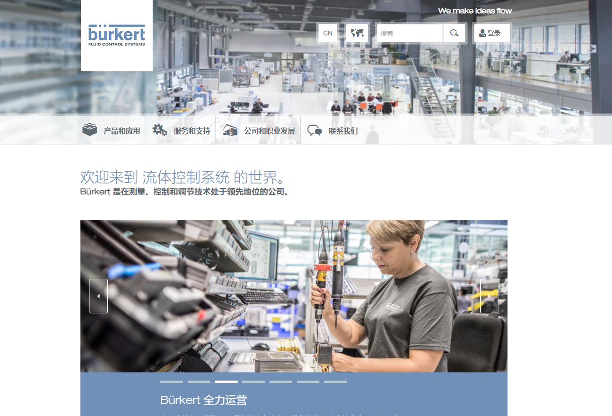
2.
burkert
点击此处添加文本信息。标题数字等都可以通过点击和重新输入进行更改，顶部“开始”面板中可以对字体、字号、颜色、行距等进行修改。建议正文10-16号字，1.3倍字间距。点击此处添加文本信息。标题数字等都可以通过点击和重新输入进行更改，顶部“开始”面板中可以对字体、字号、颜色、行距等进行修改。

Slide 13
2.
burkert
过程控制的专家
调节阀
比例阀
流量计
质量流量控制器
应用：燃料的过程控制

Slide 14

2.
ELBE
点击此处添加文本信息。标题数字等都可以通过点击和重新输入进行更改，顶部“开始”面板中可以对字体、字号、颜色、行距等进行修改。建议正文10-16号字，1.3倍字间距。点击此处添加文本信息。标题数字等都可以通过点击和重新输入进行更改，顶部“开始”面板中可以对字体、字号、颜色、行距等进行修改。

Slide 15
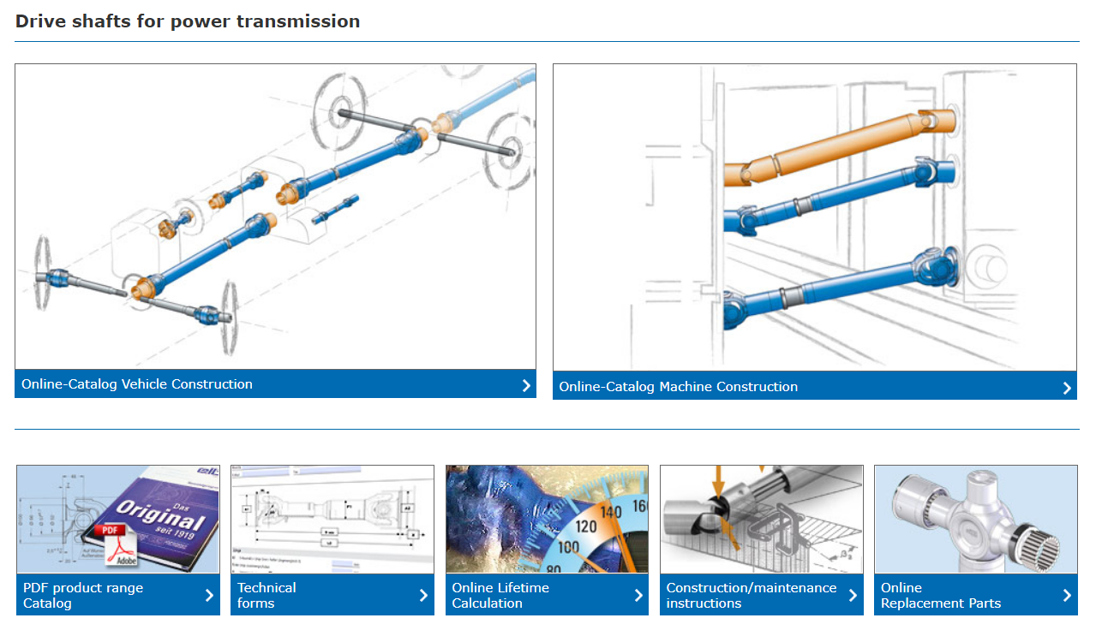
2.
ELBE
应用：发动机和机翼
联轴器和万向节
动力装置

Slide 16

2.
FLUX
点击此处添加文本信息。标题数字等都可以通过点击和重新输入进行更改，顶部“开始”面板中可以对字体、字号、颜色、行距等进行修改。建议正文10-16号字，1.3倍字间距。点击此处添加文本信息。标题数字等都可以通过点击和重新输入进行更改，顶部“开始”面板中可以对字体、字号、颜色、行距等进行修改。

Slide 17
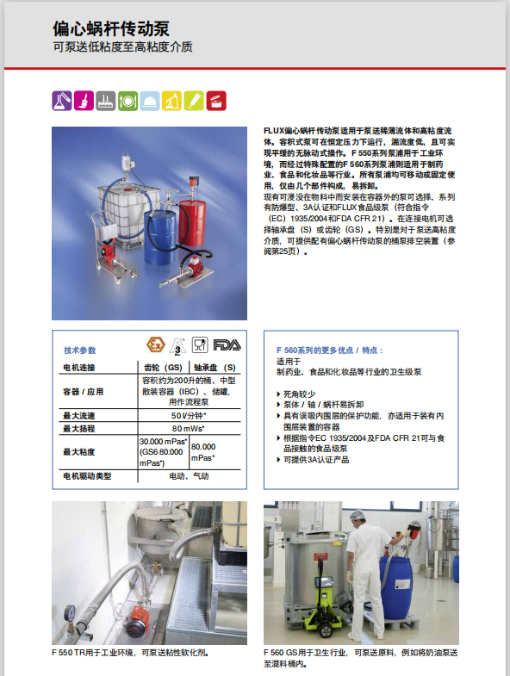
2.
FLUX
应用：
航空润滑油的搬运
粘度高/流量大

Slide 18
Part 3
合作伙伴

Slide 19
3.
合作伙伴
kistler扭矩
沈阳飞机工业（集团）有限公司
成都飞机工业(集团)有限责任公司
kistler加速度

Slide 20
3.
合作伙伴
messotron位移
中国航空工业集团公司北京航空精密机械研究所
burkert调节阀

Slide 21
3.
合作伙伴
kistler压力
北京航空航天大学
南京航空航天大学
kistler力

Slide 22
3.
合作伙伴
FLUX螺杆泵
郑州郑飞特种装备有限公司
西安神舟航空动力装备有限公司
elbe联轴器

Slide 23
THANK YOU
FOR WATCHING
THANK YOU
FOR WATCHING
THANK YOU
FOR WATCHING
THANK YOU
FOR WATCHING
谢谢观看

